Slide 1

数据统计分析及R语言编程
（第二版）
课前准备
王斌会 教授

Slide 2

课程安排
1、在基本统计学原理学习的基础上，深入学习和掌握
【数据统计分析及R语言编程】
2、该门课程每周4课时，理论与上机结合。
期末考核：
总成绩 = 平时(20%)+上机(20%)+期末考试(60%)
考试方式
平时(20)：课堂(40%)+出勤(60%)
上机(20)：两次作业，一次50%
期末考试：闭卷

Slide 3
教学用书
教学教材：
王斌会编著《数据统计分析及R语言编程》（第二版）
2017.6 北京大学出版社，暨南大学出版社
进阶教材:
王斌会编著《多元统计分析及R语言建模》（第五版）
2019.1 高等教育出版社

Slide 4
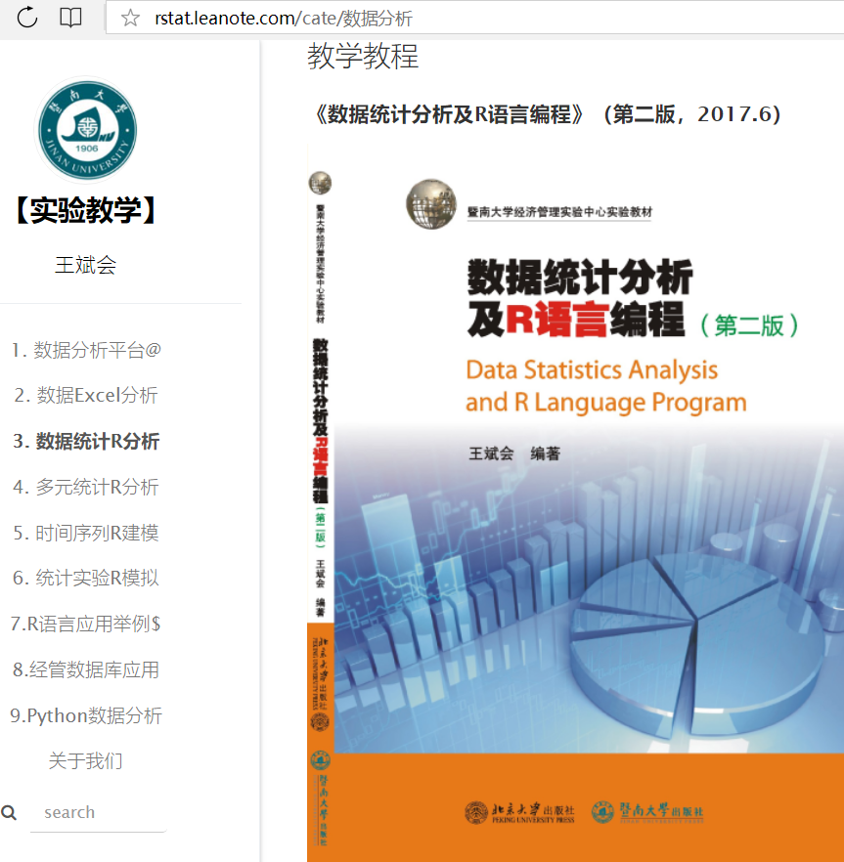
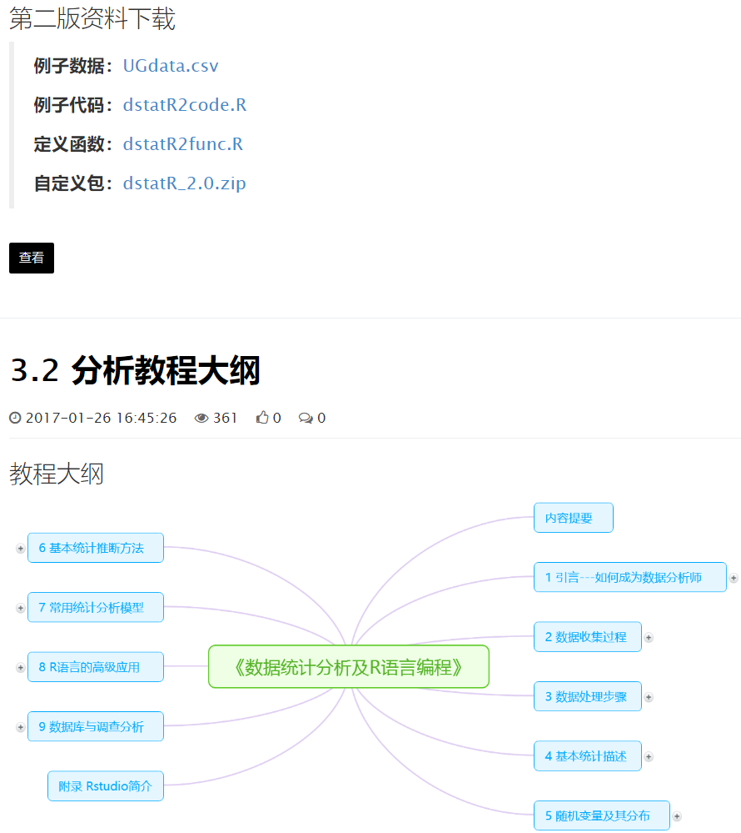
学习网站 Rstat.leanote.com

Slide 5
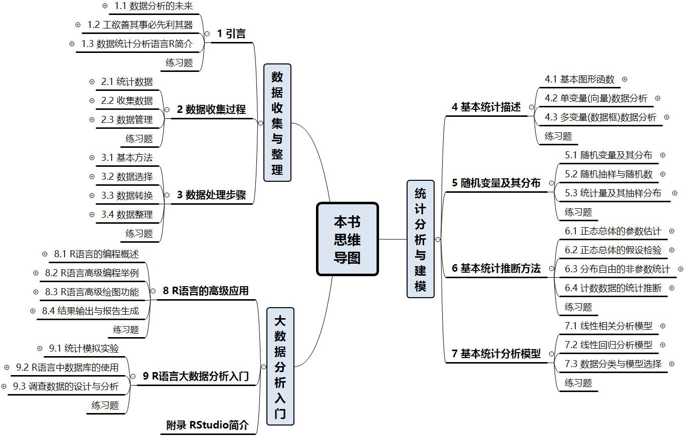
课程的思维导图

